Slide 1
Flächen- und Waldbrandbekämpfung

Slide 2
Was wollen wir und heute ansehen
PSA
Die 5 Regeln
Vorgehen bei Flächenbränden
Flammenhöhe und vorgehen bei Waldbränden
Pump and Roll
Pendelverkehr

Slide 3
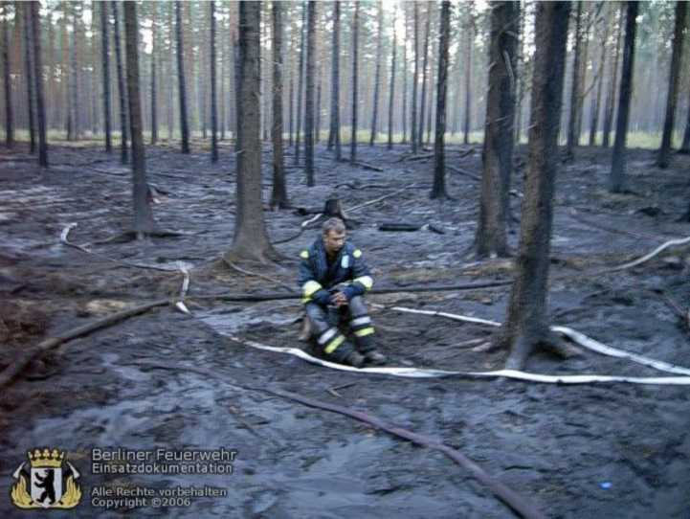
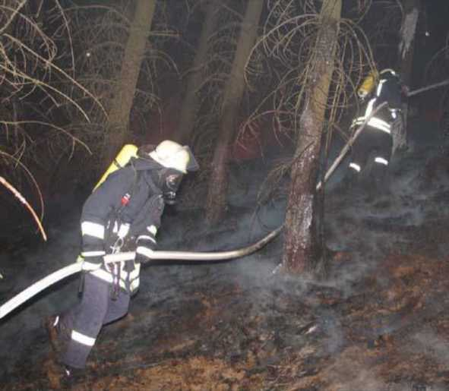
PSA
Kreislaufüberlastung durch zu dicke Einsatzkleidung
Fehlende Schutzkleidung aufgrund der Wärme
Mangelnde Fitness ALLER Feuerwehrangehörigen
Feuerschutzhelm
Flammschutzhaube
Dreiecktuch (Mundschutz); ACHTUNG NIE nassmachen; Verbrühungsgefahr
Atemschutzmaske mit Filter (nur als Fluchtgerät); der Brandrauch stellt bei
kurzzeitiger Exposition kaum eine Gefahr dar und die Belastung durch die
Atemschutzmaske ist wesentlich gefährlicher als der Brandrauch!
Visier / Schutzbrille
Schutzhandschuhe (leicht)
Vegetationsbrände sind KEINE Gebäudebrände!
Hier müssen wir taktisch anders vorgehen.

Slide 4
Die 5 Regeln
LACES→ Die Allgemeinen Sicherheitsregeln
Beobachter stellen (Lookout):Aufgabe Warnung der Kräfte vor Gefahren
Ankerpunkt setzen (Anchor point)
Niemals ohne Ankerpunkt angreifen - das Feuer fällt um
Kommunikation sicherstellen (Communications):
Verbindung zur Einsatzleitung halten;Taktik abstimmen; Lageveränderungen melden
Fluchtwege (Escape routes): Jede Einsatzstelle muss über VORHER
ausgesuchte Fluchtwege verfügen; Im Wald evtl. Flatterband verwenden; der Fluchtweg muss brandlastarm sein und zu einer Sicherheitszone führen
Sicherheitszonen (Safety zones): Gefahrloser Aufenthalt ist möglich auch
bei einem Einschluss durch das Feuer (vorher definieren!) - Flammenlängen
und Hitze NIE unterschätzen!

Slide 5
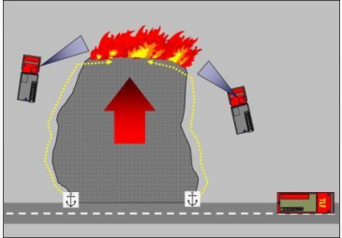
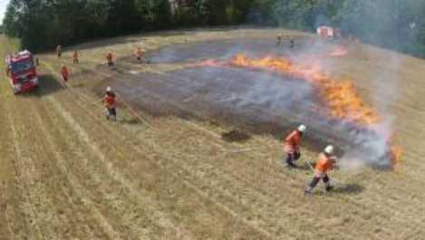
Vorgehen bei Flächenbränden
Ankerpunkt: Beste Position um eine Schneise oder einen Angriff zu beginnen; üblicherweise eine feste Barriere wie eine Straße, ein Fluß, altes verbranntes Gebiet o.ä.

Slide 6
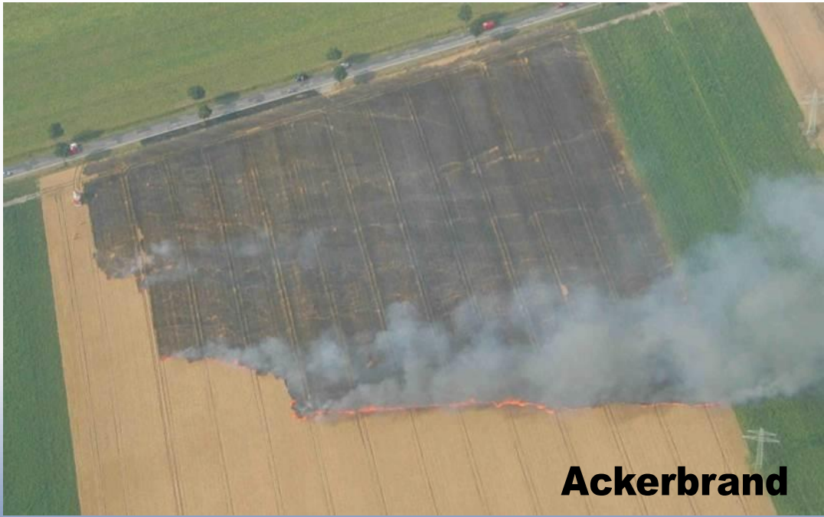

Slide 7
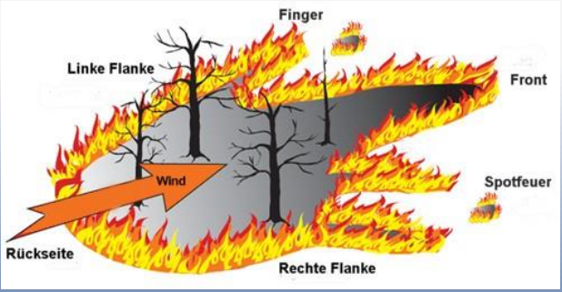
Vorgehen bei Flächenbränden
Front (höchste Brandintensität)
Rechte/Linke Flanke
Rückseite
Black/Schwarzbereich (Safety zone?)
Green/Grünbereich (Brennstoffe!)
Footprint

Slide 8
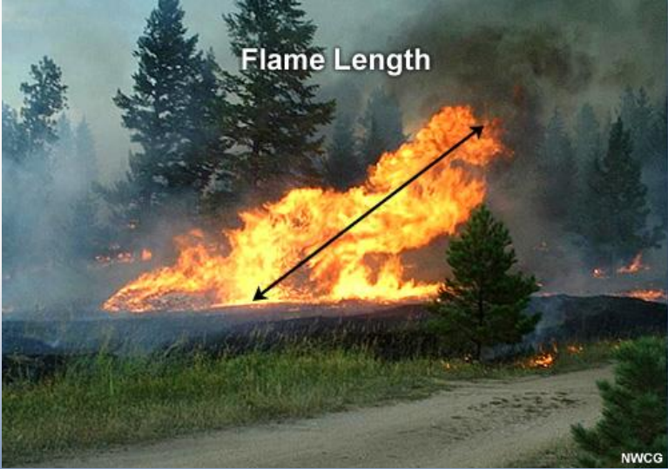
Flammenhöhe und vorgehen bei Waldbränden
Flammenlänge (FL):Entfernung der Flammenspitze vom Boden im direkten Verlauf gesehen (nicht die Höhe der Flammen über dem Boden!)

Slide 9
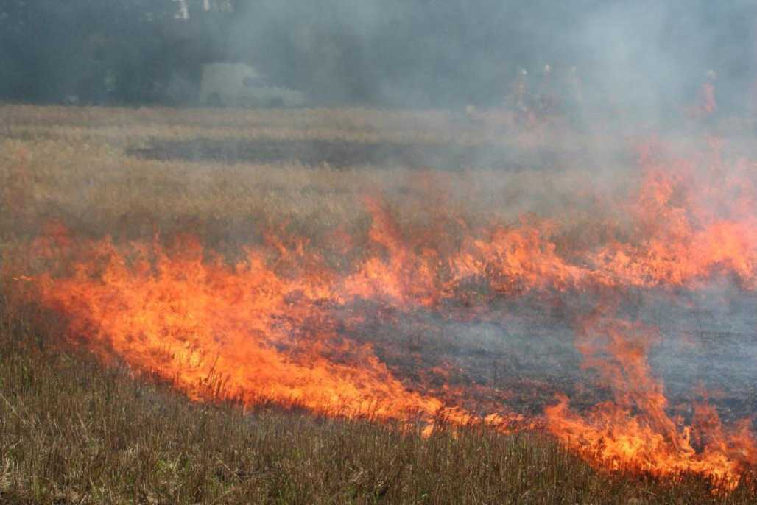
Begriffe
Flammenlänge (FL):Durch z.B. Wind geneigte Flammen sehen „kurz“ aus, sind aber dennoch sehr Hitzeintensiv!

Slide 10
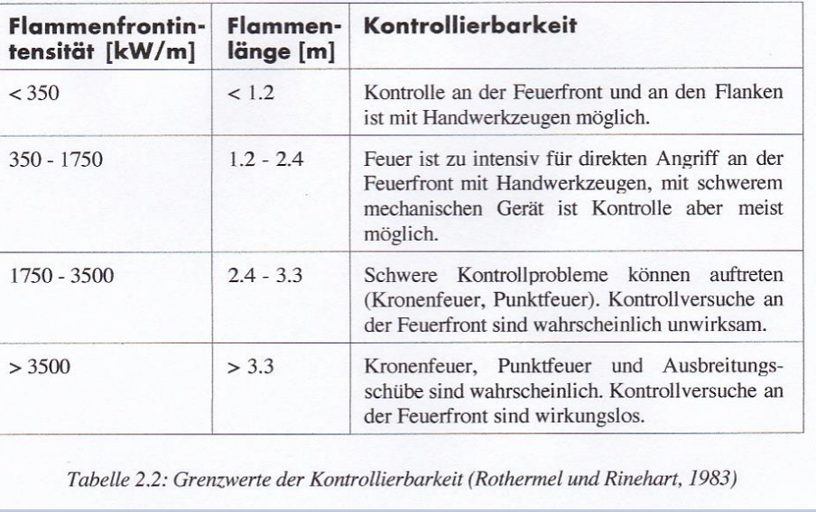
Flammenlänge und Kontrollschwellen
Flammenlängen über 1,2m sind oft auch
mit einem Geschwindigkeitsproblem verbunden!

Slide 11
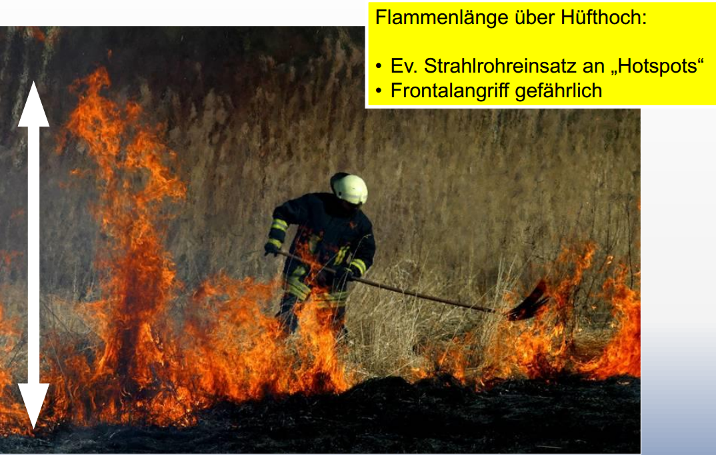

Slide 12
Brennmaterialmenge.... ..in Tonnen pro Hektar (t/ha) angegeben.
Je mehr Material dem Feuer zur Verfügung steht, desto grösser die Intensität.
Gras:
Buschland / Heide:
Durchforstungsreste:
Wald:
1-8 t/ha
bis 20 t/ha
bis 100 t/ha
bis 300 t/ha

Slide 13
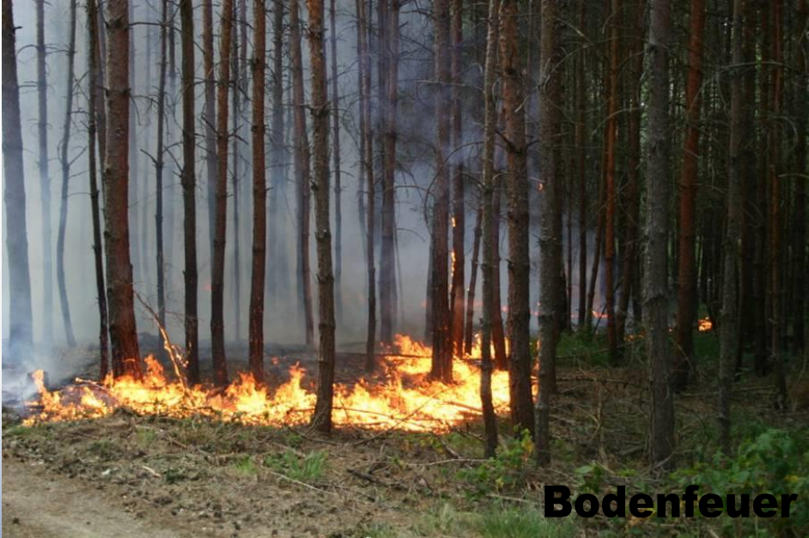

Slide 14
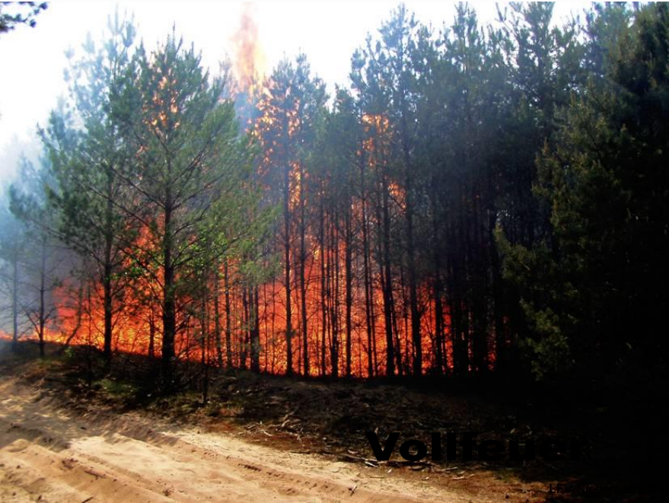

Slide 15
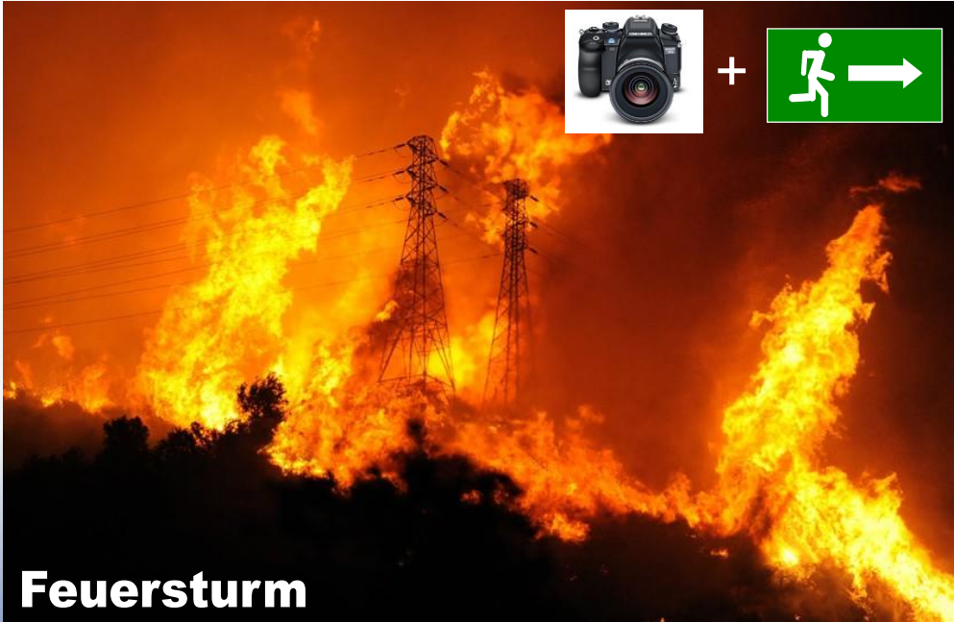

Slide 16
Zusammenfassung
Flammenlängen < 1m => Angriff mittels Schaufeln und Feuerpatschen=> Vorzugsweise D-HSR
Flammenlängen 1-2,5m => Angriff mit Handwerkzeug ineffektiv und gefährlich => Einsatz von D-Hohlstrahlrohren oder C-Rohren; (C-HSR kleinste Literleistung!).
Flammenlängen >3m => direkter Angriff meist zu gefährlich => Spotfeuer durch Funkenflug und Flugfeuer (Wind!)
MOBIL bleiben! Kein „statischer“ FwDV 3-Löschangriff.
Pionierspruch „Sperren müssen verteidigt werden!“
  => Schaum, Handwerkzeuge etc.
  => Keine „Arbeitsvernichtung“ durch übersprungene oder
  unterlaufene Sperren!

Slide 17
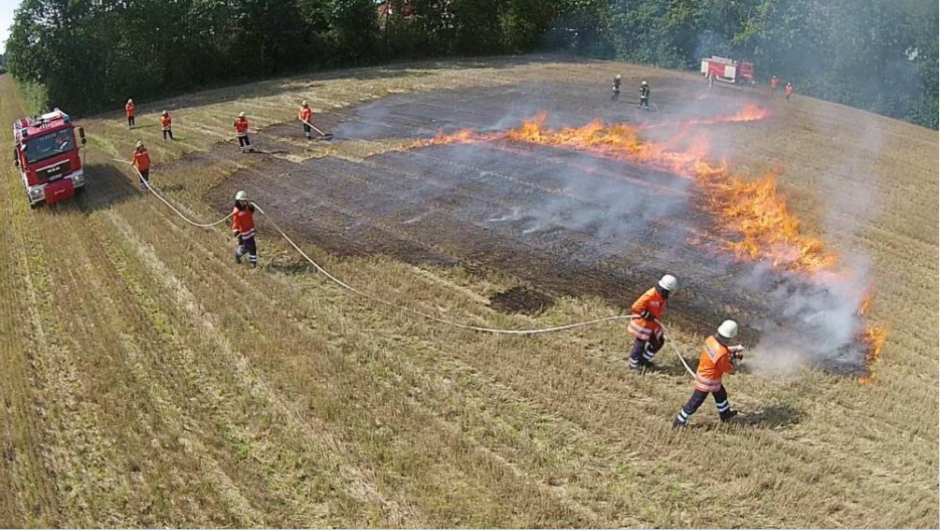
Pump and Roll – Fahren und Löschen
Film Volkstedt

Slide 18
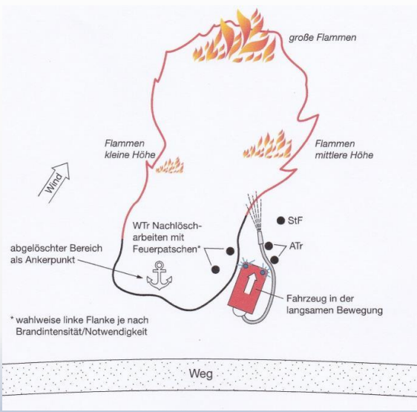
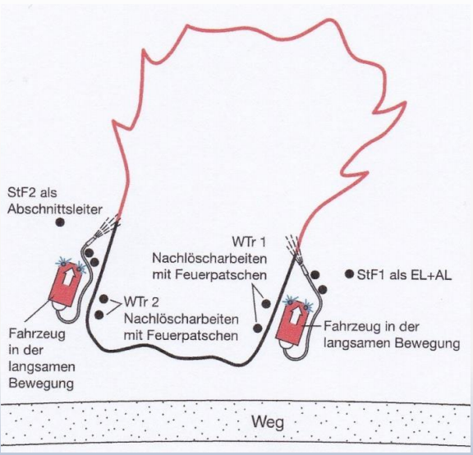
Pump and Roll – Fahren und Löschen

Slide 19
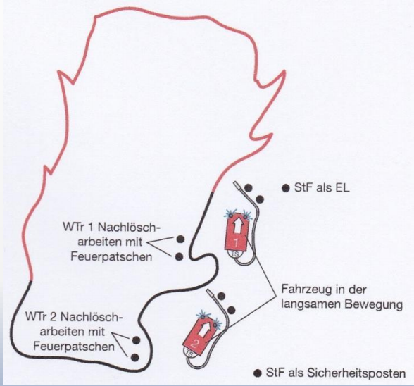
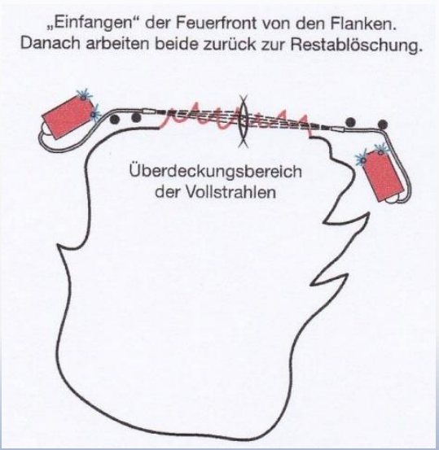
Pump and Roll – Fahren und Löschen

Slide 20
Pump and Roll – Fahren und Löschen
Handzeichen des Staffelführers beachten
Nie vor das Feuer/über das BLACK fahren (Ausnahmen nur in Fällen, bei
denen die Sicherheit für Fahrzeug und Mannschaft gewährleistet ist!)

Slide 21
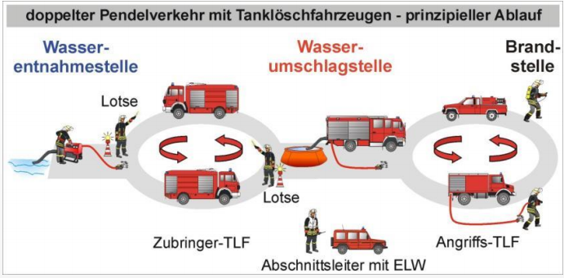
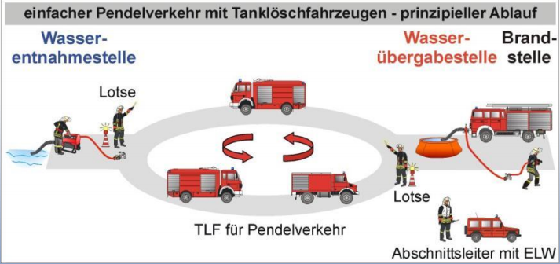
Pendelverkehr

Slide 22
Pendelverkehr – Grundlagen
Einrichtung eines eigenen Einsatzabschnittes „Pendelverkehr“ nötig
die TLF mit dem größten Tankvolumen sind zum Pendeln vorzusehen
Bei offener Wasserentnahmestelle => Herrichtung durch z.B. TSF oder LF um
die Füllzeiten kurz zu halten
Einbahnstraßenregelung (Begegnungsvermeidung) einrichten (WBEK, GPS)
Lotsen für ortsunkundige Maschinisten bereithalten
An den Wendepunkten „Wartezonen“ einrichten da es immer zu „Staus“
kommen kann

Slide 23
Berechnungsbeispiel Wasserförderung über Pendelverkehr
Waldbrand als Bodenfeuer – Wasserbedarf 500l/min an der Einsatzstelle = 5x CM
(das sind nur 100m Deckungsbreite und damit nur eine Brandfläche von unter
1000qm! Vorzugsweise sollten hier mobile D-Rohre eingesetzt werden, die durch ihre
Mobilität und die kleinere Wassermenge die kleinere Deckungsbreite wettmachen!)
- Zwischenpuffer an der Einsatzstelle: Faltbehälter 5000L
- Eigensicherung 500 L
- Entfernung zur Wasserentnahmestelle 2500m (im Realfall oft länger!)
- mögliche durchschnittliche Fahrgeschwindigkeit: 30 km/h = 500 m/min
- Füllrate aus dem Hydranten: 1000l/min
- Übergaberate TLF zum Zwischenpuffer: 1000l/min
- Verwendung von TLF mit 2000l Wassertank für das Pendeln

Slide 24
Berechnungsbeispiel Wasserförderung über Pendelverkehr:
Bei einem Löschwasserstrom von 500l/min und dem Einhalten der Sicherheitsreserve muß etwa alle 8 min. ein TLF 4000 oder alle 4 Minuten ein TLF 2000 zur Verfügung stehen
An- und Abfahrt zur Wasserentnahmestelle jeweils 5min = 10min
Die Rüstzeit für An- / Abkuppeln des TLF und Rangierarbeiten an Wasserentnahmestelle und Pufferbehälter wird mit je 3 min angenommen
Für TLF 4000
- Befüllzeit ca. 5 min
Für TLF 2000
- Befüllzeit ca. 2 ½ min
Die Gesamtzeit für einen TLF 4000 Zyklus beträgt also ca. 21 min.
  geteilt durch 8 min ergibt sich gerundet der Wert 3!
Die Gesamtzeit für einen TLF 2000 Zyklus beträgt also ca. 19 min.
  geteilt durch 4 min ergibt sich gerundet der Wert 5!
3 TLF 4000 zur Verfügung stehen um 500l/min zu Pendeln!!!
5 TLF 2000 zur Verfügung stehen um 500l/min zu Pendeln!!!

Slide 25
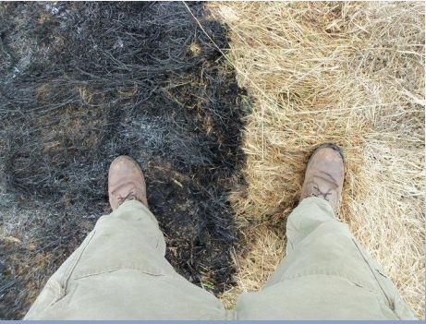
Was ist für uns noch wichtig
Zusammenarbeit mit anderen Organisationen ist wichtig, aber viele habe keine Ausbildung in der Brandbekämpfung
Taktik klar an alle kommunizieren
Immer mit einem Fuss auf dem schwarzen und einem auf dem unverbrannten. So werden wir nicht vom Feuer eingeholt.

Slide 26
Vielen Dank für Eure Aufmerksamkeit

